Slide 1
Откуда взять клиентов?
Эффективные инструменты привлечения и удержания клиентов в интернете
Анна Банникова

Slide 2
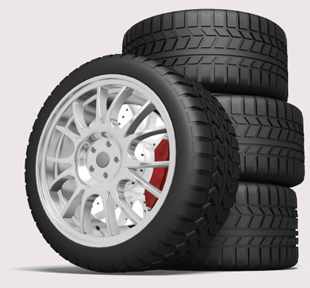
ИП Иванов Степан Талгатович
Как продавать больше?

Slide 3
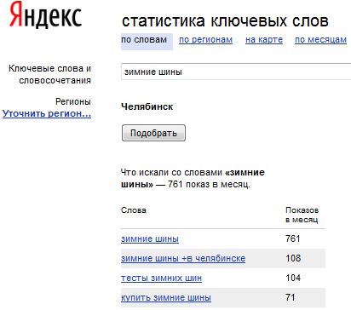
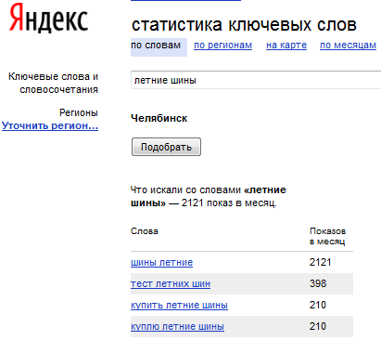
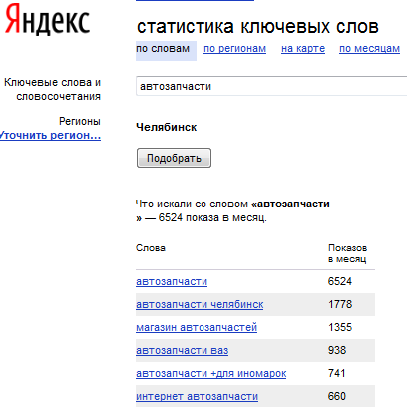
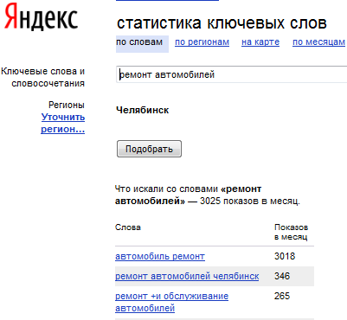
Что люди ищут в Яндексе?
http://wordstat.yandex.ru

Slide 4
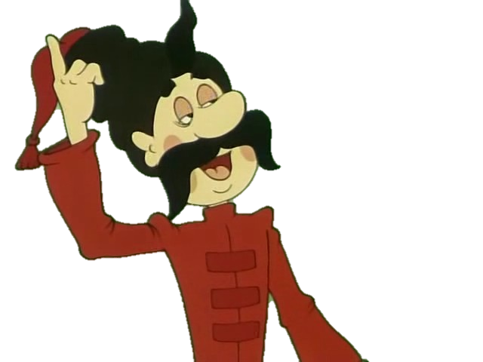
Идея!
Буду продавать через интернет!

Slide 5
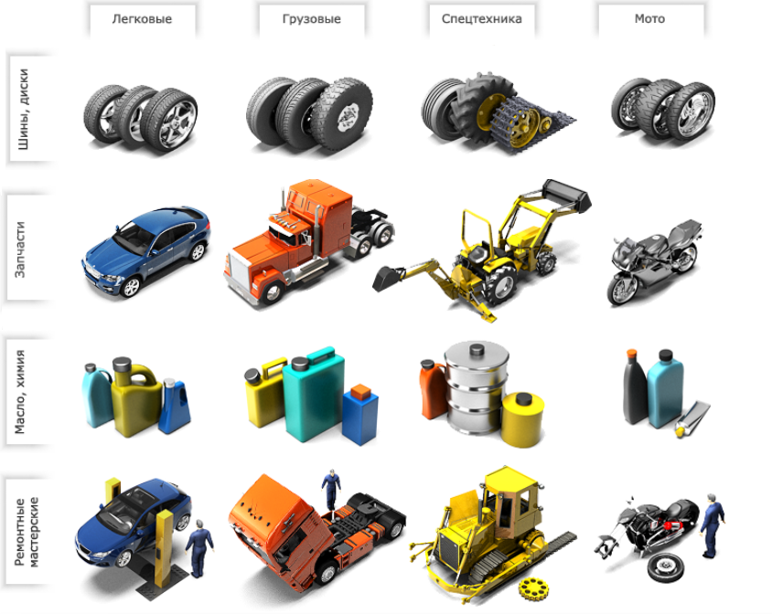

Slide 6
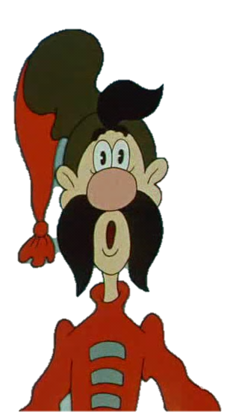
А клиенты не звонят…
Как привлечь клиентов?
Почему?

Slide 7
Помогите вас найти ☺
Акции и скидки!
Где купить дешевле?
Хочу качественно!
Хочу быстро!

Slide 8
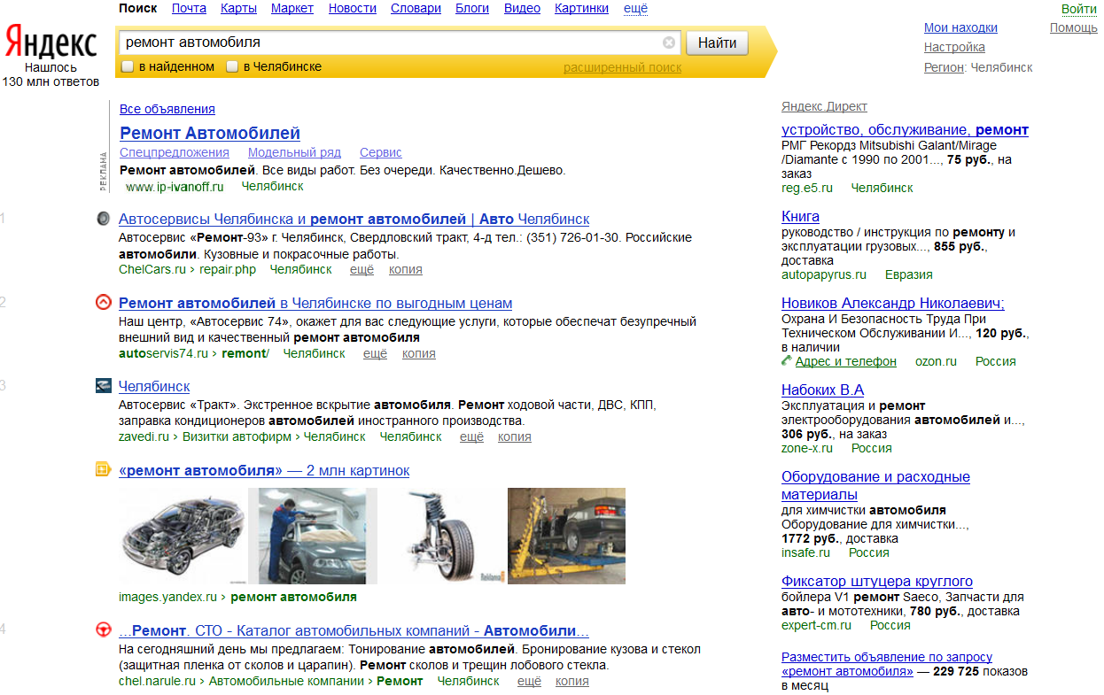
Нужен ремонт?

Slide 9
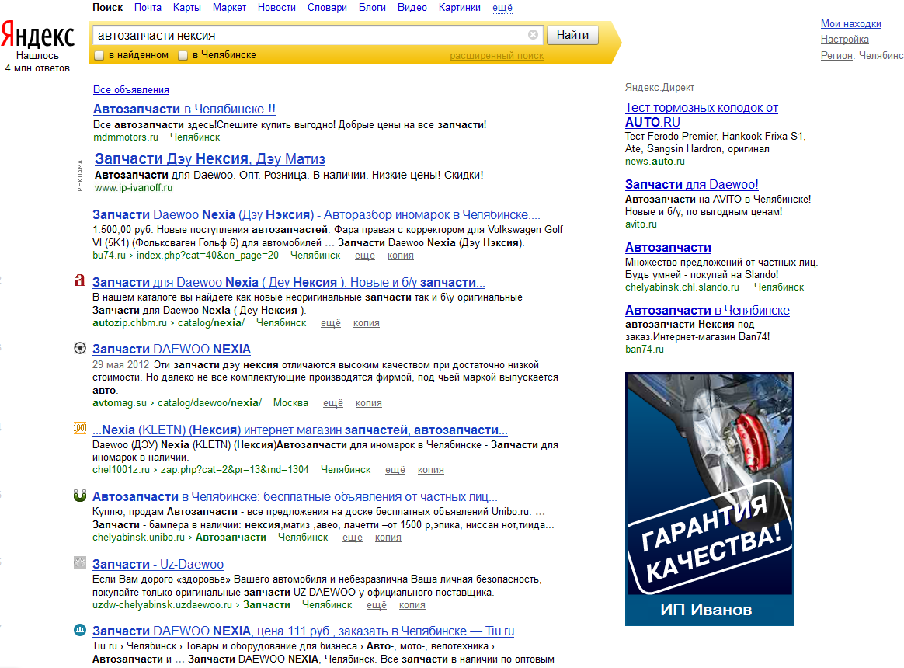
Нужны запчасти?
Notes:
Директ+ МКБ=+30% коверсии

Slide 10
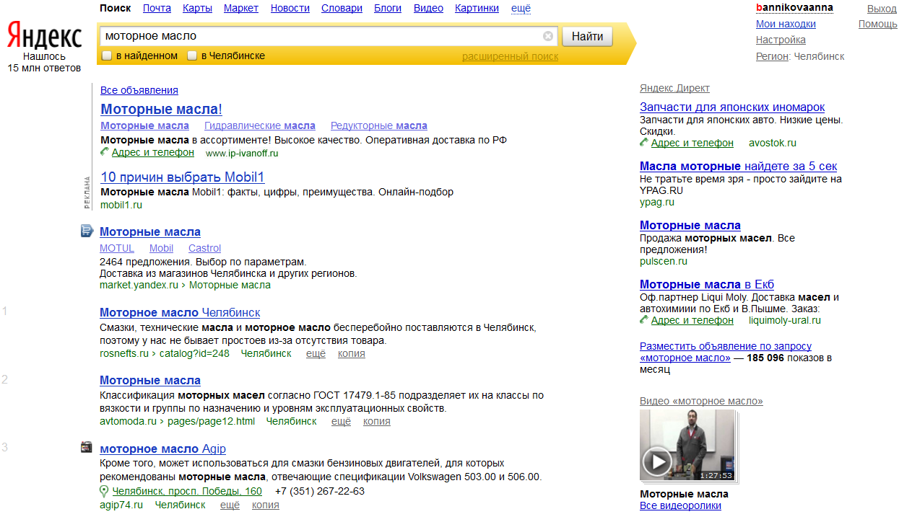
Нужно масло?

Slide 11
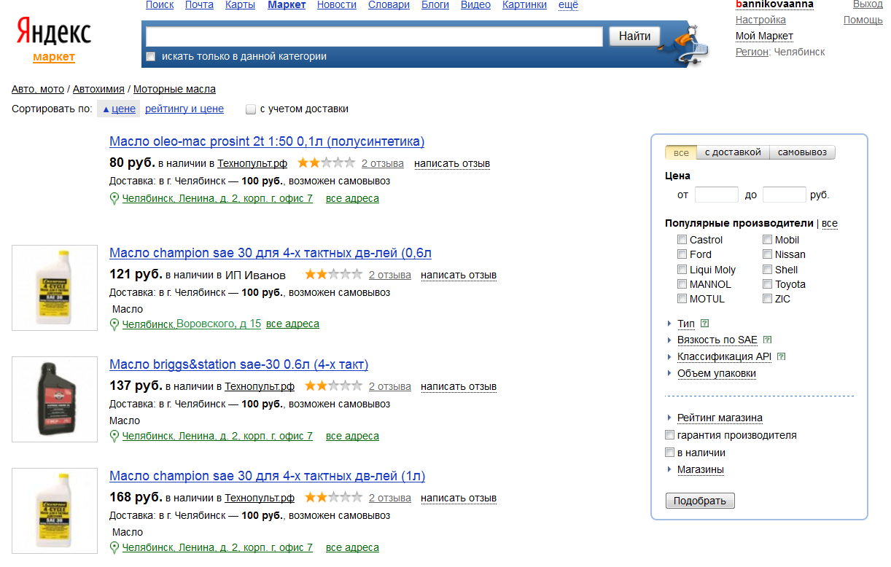
Сначала сравнить, потом купить

Slide 12
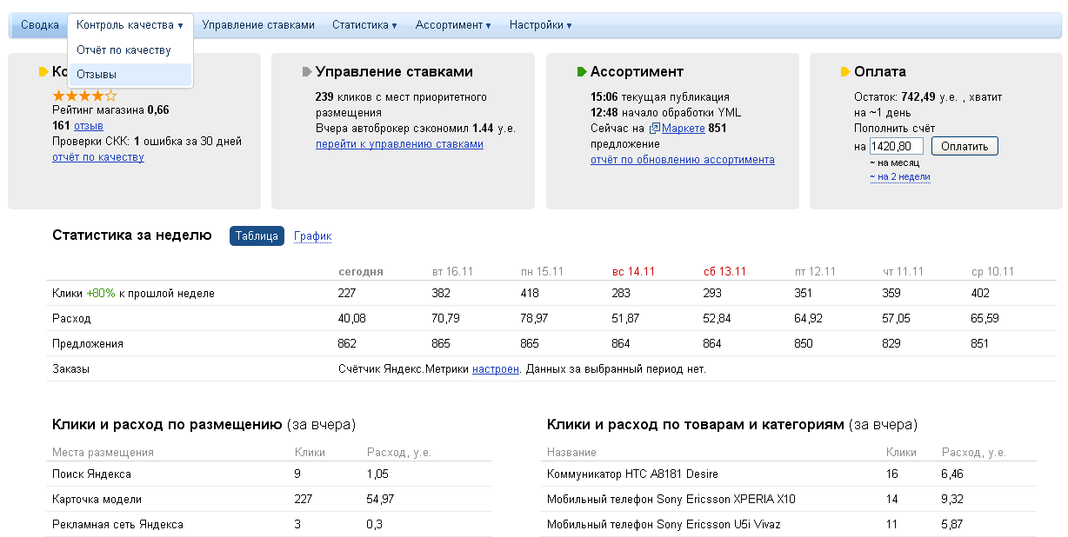
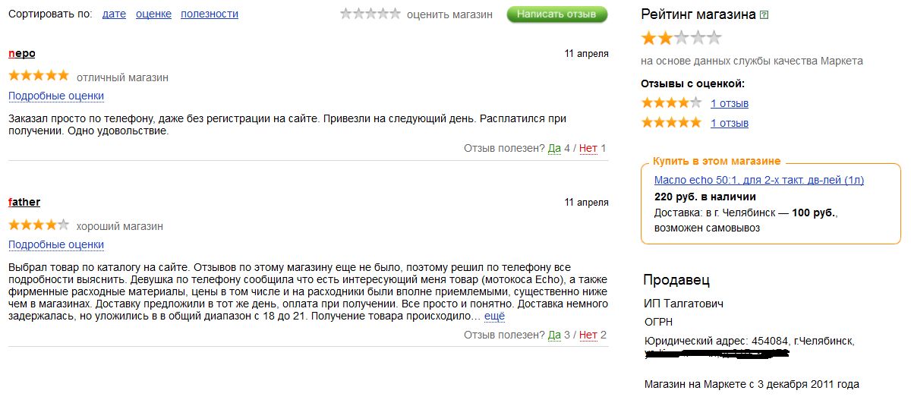
Выбрал сам – помоги другому!
Notes:
При увеличении рейтинга магазина в Яндекс.Маркете на одну «звезду» кликабельность повышается на 30-50%*
* 30% - данные Яндекс.Маркета; 50% - исследование РА «Медианация»

Slide 13
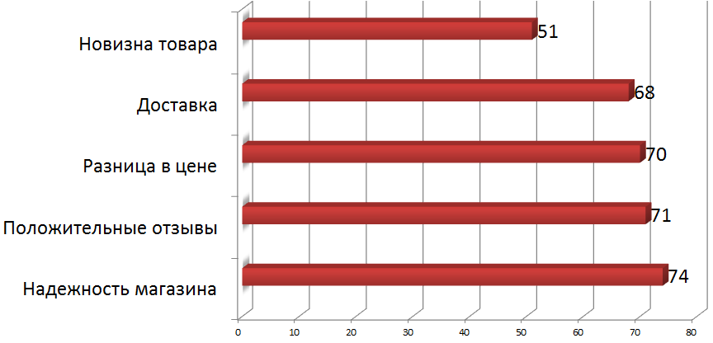
Отзывы - компас для покупателя
Источник: TNS (по городам с населением более 800 000 жителей)

Slide 14
Контекстная реклама это:
Показы только целевой аудитории
Оплата только за переходы. Показы бесплатны
Вы сами устанавливаете стоимость клика по вашему предложению
Подробная статистика

Slide 15
Яндекс.Директ Яндекс.Маркет
Показы по тем словам, которые мы сами выбираем
Показы по тем словам, которые совпадают с товарным предложением
Для всех сайтов
Для магазинов

Slide 16
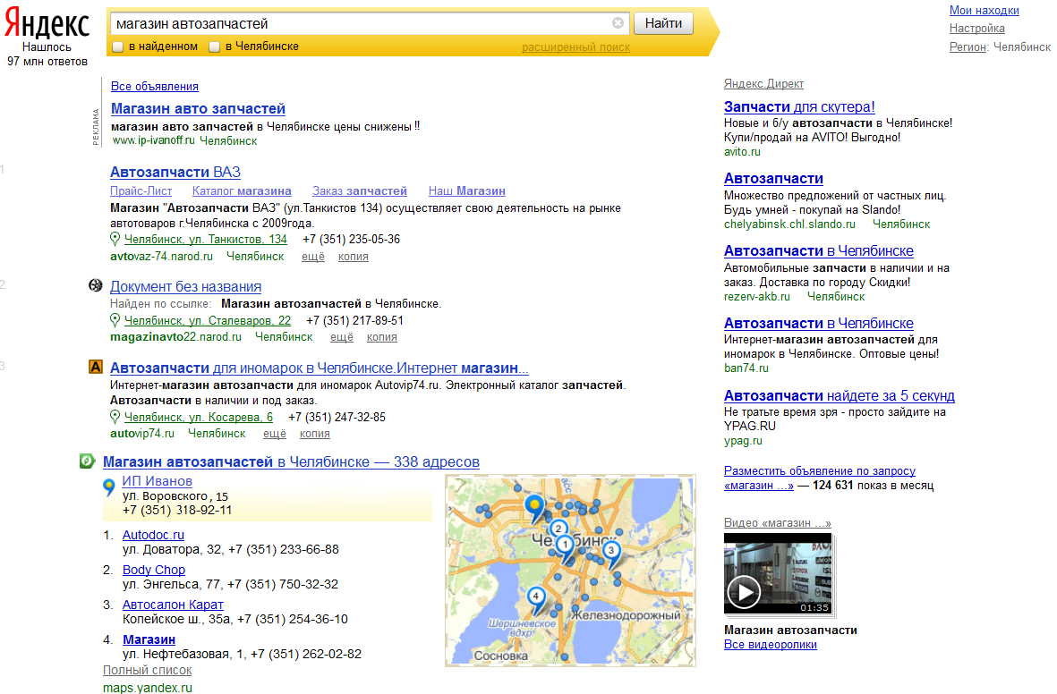
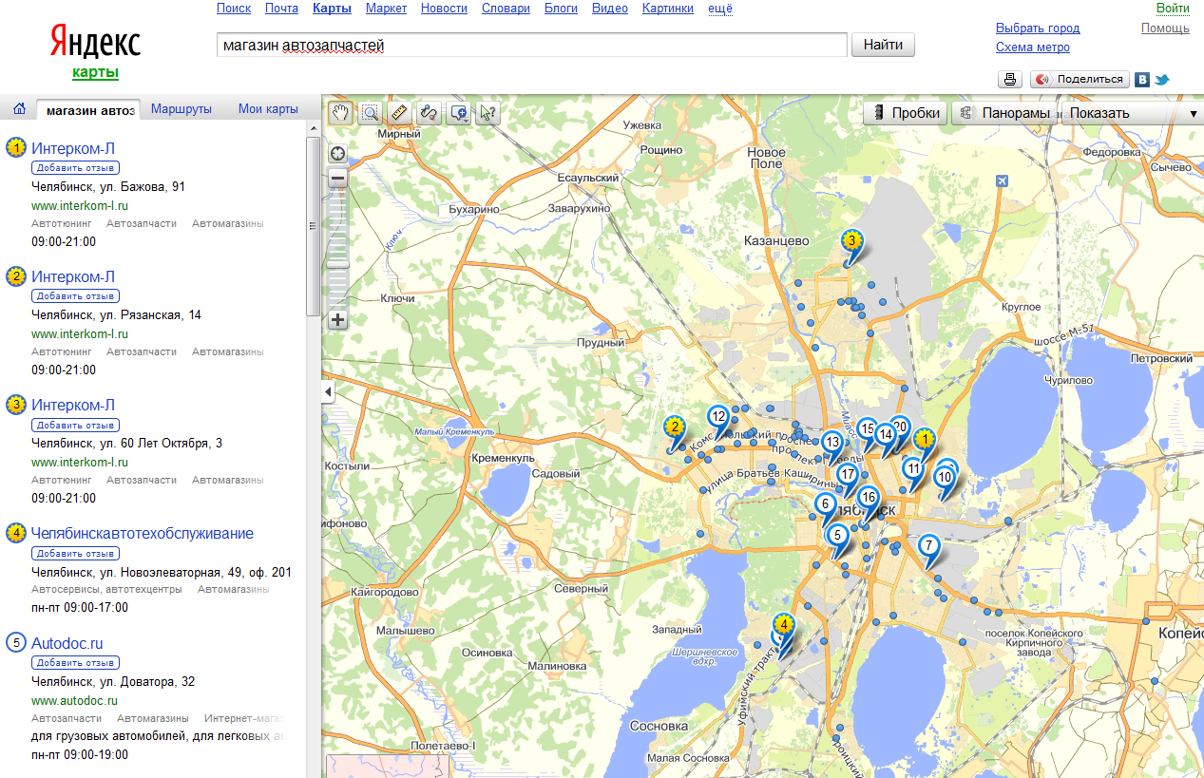
Конкурентов в городе много…
Выделяемся в Яндекс.Справочнике!

Slide 17
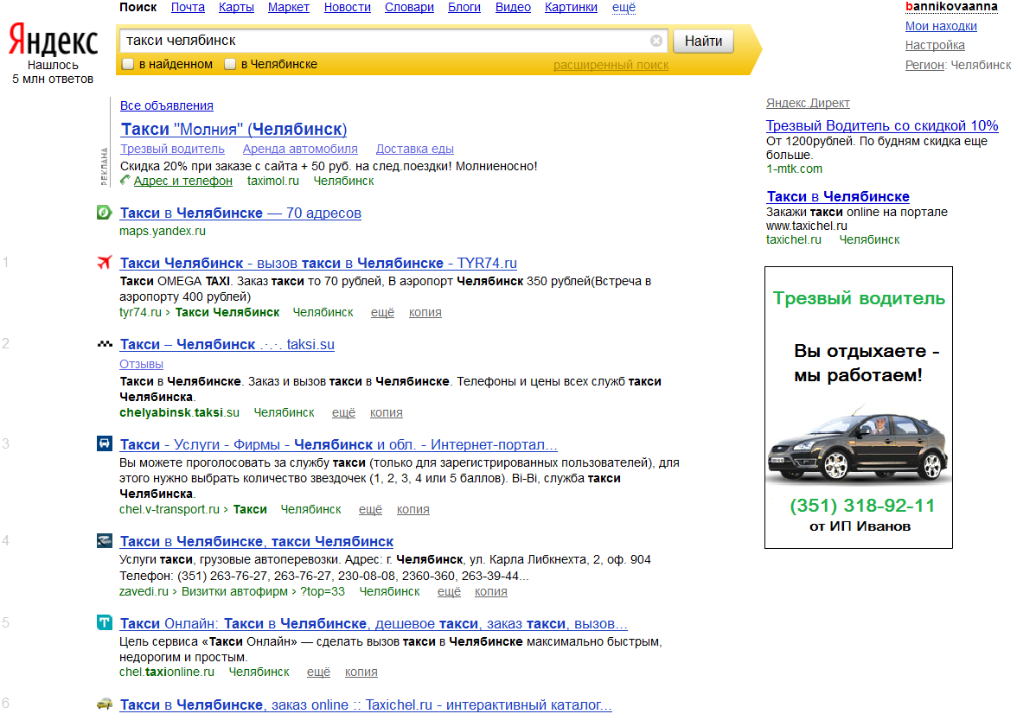
А если спроса еще нет?

Slide 18
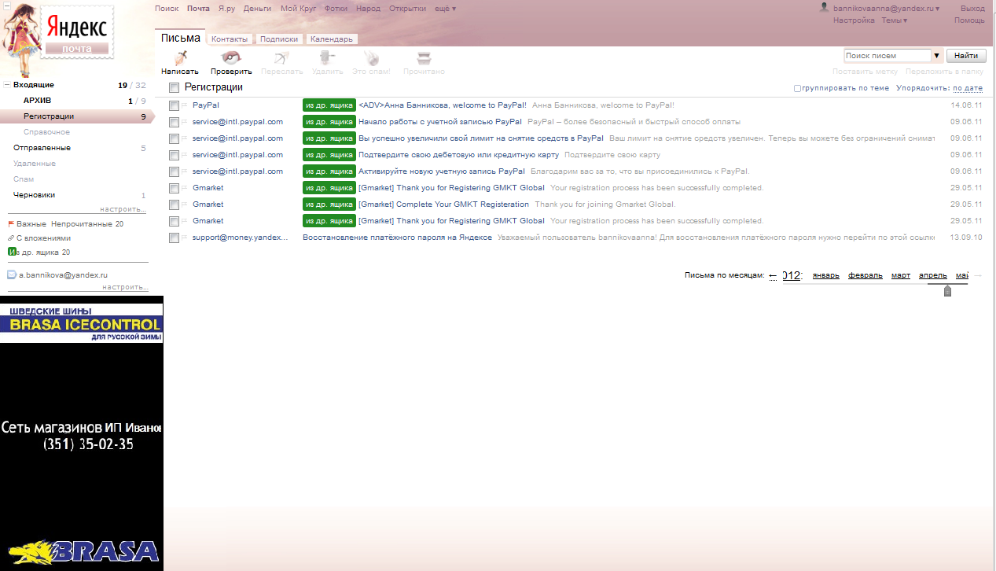
Нужна узнаваемость?

Slide 19
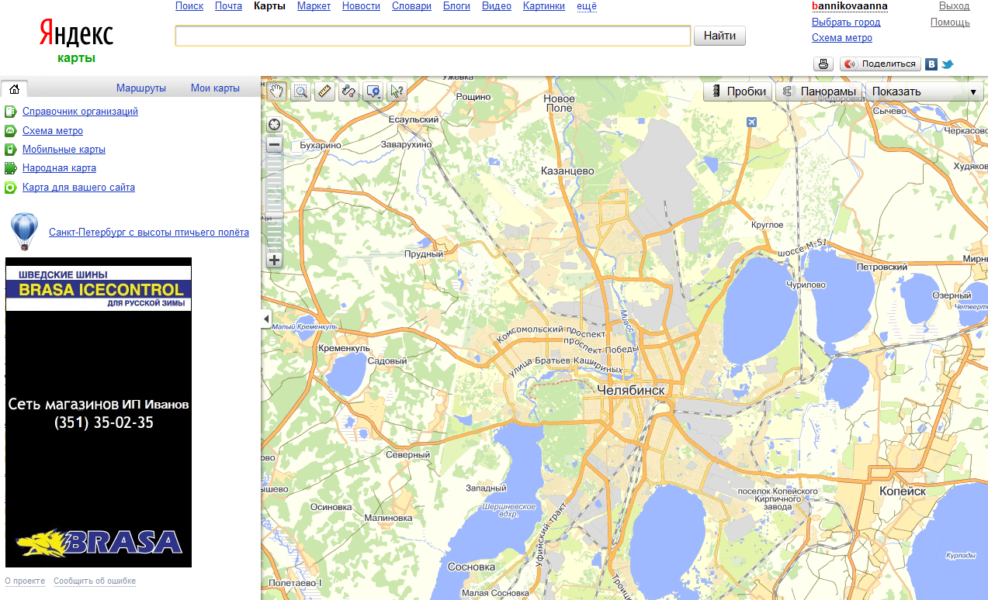
Нужна узнаваемость?

Slide 20
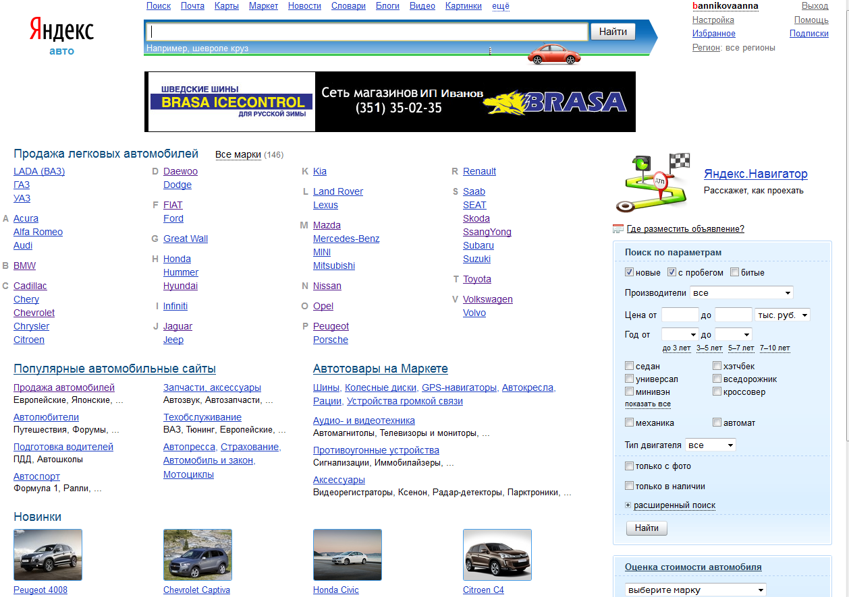
Нужна узнаваемость?

Slide 21
МКБ (нишевый) Охватный
Оплата за показы
Показы на поиске Яндекса по выбранным запросам
Показы на сервисах Яндекса (Почта, Погода, Карты, Новости и пр.)
Минимальный заказ – 10 тыс. показов (8 850 руб. с НДС)
Минимальный заказ – 300 тыс. показов (21 240 руб. с НДС)

Slide 22
Посчитаем результат

Slide 23
Notes:
Качество – это когда возвращаются клиенты, а не товар

Slide 24
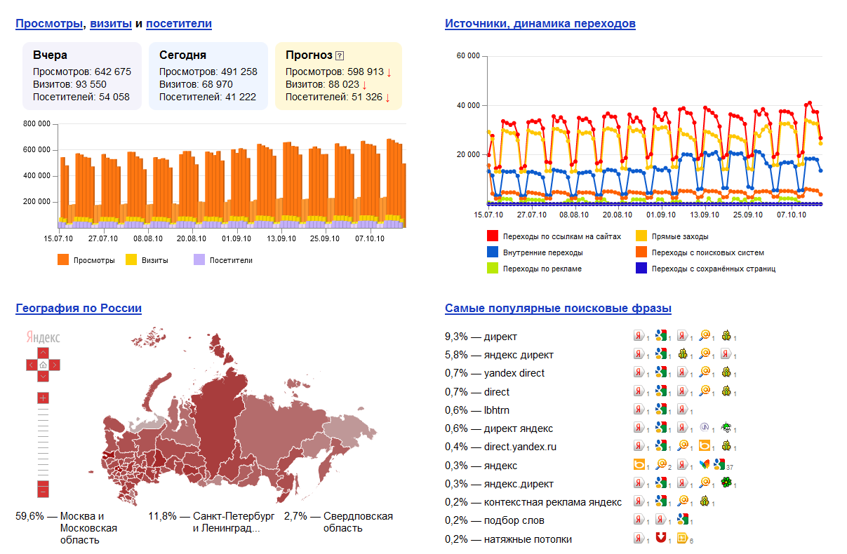
Что, зачем и почему?

Slide 25
Анализируем наш сайт
Зачем?
чтобы привлекать правильную аудиторию
увеличить число покупок через их сайт и их стоимость,
чтобы получить больше клиентов!
Почему?
почему они не достигают цели?
почему они уходят с сайта?
почему они себя так ведут?
Что?
как они вас нашли?
что они делают на сайте?
достигают ли они ваших целей?
Яндекс.Метрика

Slide 26
Яндекс.Метрика:
Бесплатный инструмент для аналитики
Отслеживание конверсии
(покупатель/посетитель *100%)
Отслеживание поведения посетителя на сайте
Понимание: какой канал приносит больше денег

Slide 27
Все герои вымышлены…
Все совпадения случайны…
Ни один рекламный инструмент не пострадал во время подготовки этого доклада…

Slide 28
Выберите свою дорогу
Самостоятельно
Партнёр Яндекса
Персональный менеджер
Notes:
Все дороги ведут в Рим ☺
А в Яндекс дороги 3
В любом случае я уверена, если вы захотите собрать тех кто уже вас ищет в инете, то сделать это сможете.

Slide 29
Анна Банникова менеджер по работе с агентствами
a.bannikova@yandex-team.ru +7 (343) 385-01-00 доб. 8772
ул. Хохрякова, 10 Екатеринбург, Россия

